Slide 1
รายงานการดำเนินงาน
ฝ่ายประชาสัมพันธ์และถ่ายทอดสด
งานคุณค่าสงขลานครินทร์

Slide 2
ออกแบบกราฟฟิก และดำเนินการประชาสัมพันธ์ในสื่อโซเชียลต่างๆ ของมหาวิทยาลัยผ่าน @psuconnext
เช่น Facebook / IG / Line / Tiktok
จัดทำกราฟฟิก ประชาสัมพันธ์บนหน้าจอ LED มหาวิทยาลัย ทั้ง 2 จุด ได้แก่ หน้าประตูใหญ่มหาวิทยาลัย และหน้าตลาดศรีตรัง
จัดทำไวนิลประชาสัมพันธ์ ณ สามแยกปุณณกัณฑ์
จัดทำ Motion กราฟฟิกของ Background บนเวที
จัดทำกราฟฟิกและนำส่งให้ฝ่ายต่างๆ
จัดทำบาร์ชื่อเพื่อใช้ Live สดกิจกรรม
จัดทำวิดีทัศน์งานคุณค่าสงขลานครินทร์ 2568
จัดทีมงานถ่ายทอดสด บันทึกภาพนิ่ง ทีมข่าว ในวันงาน

Slide 3
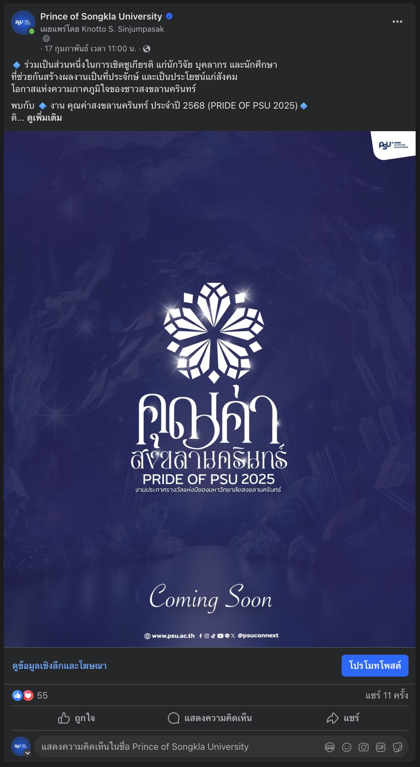
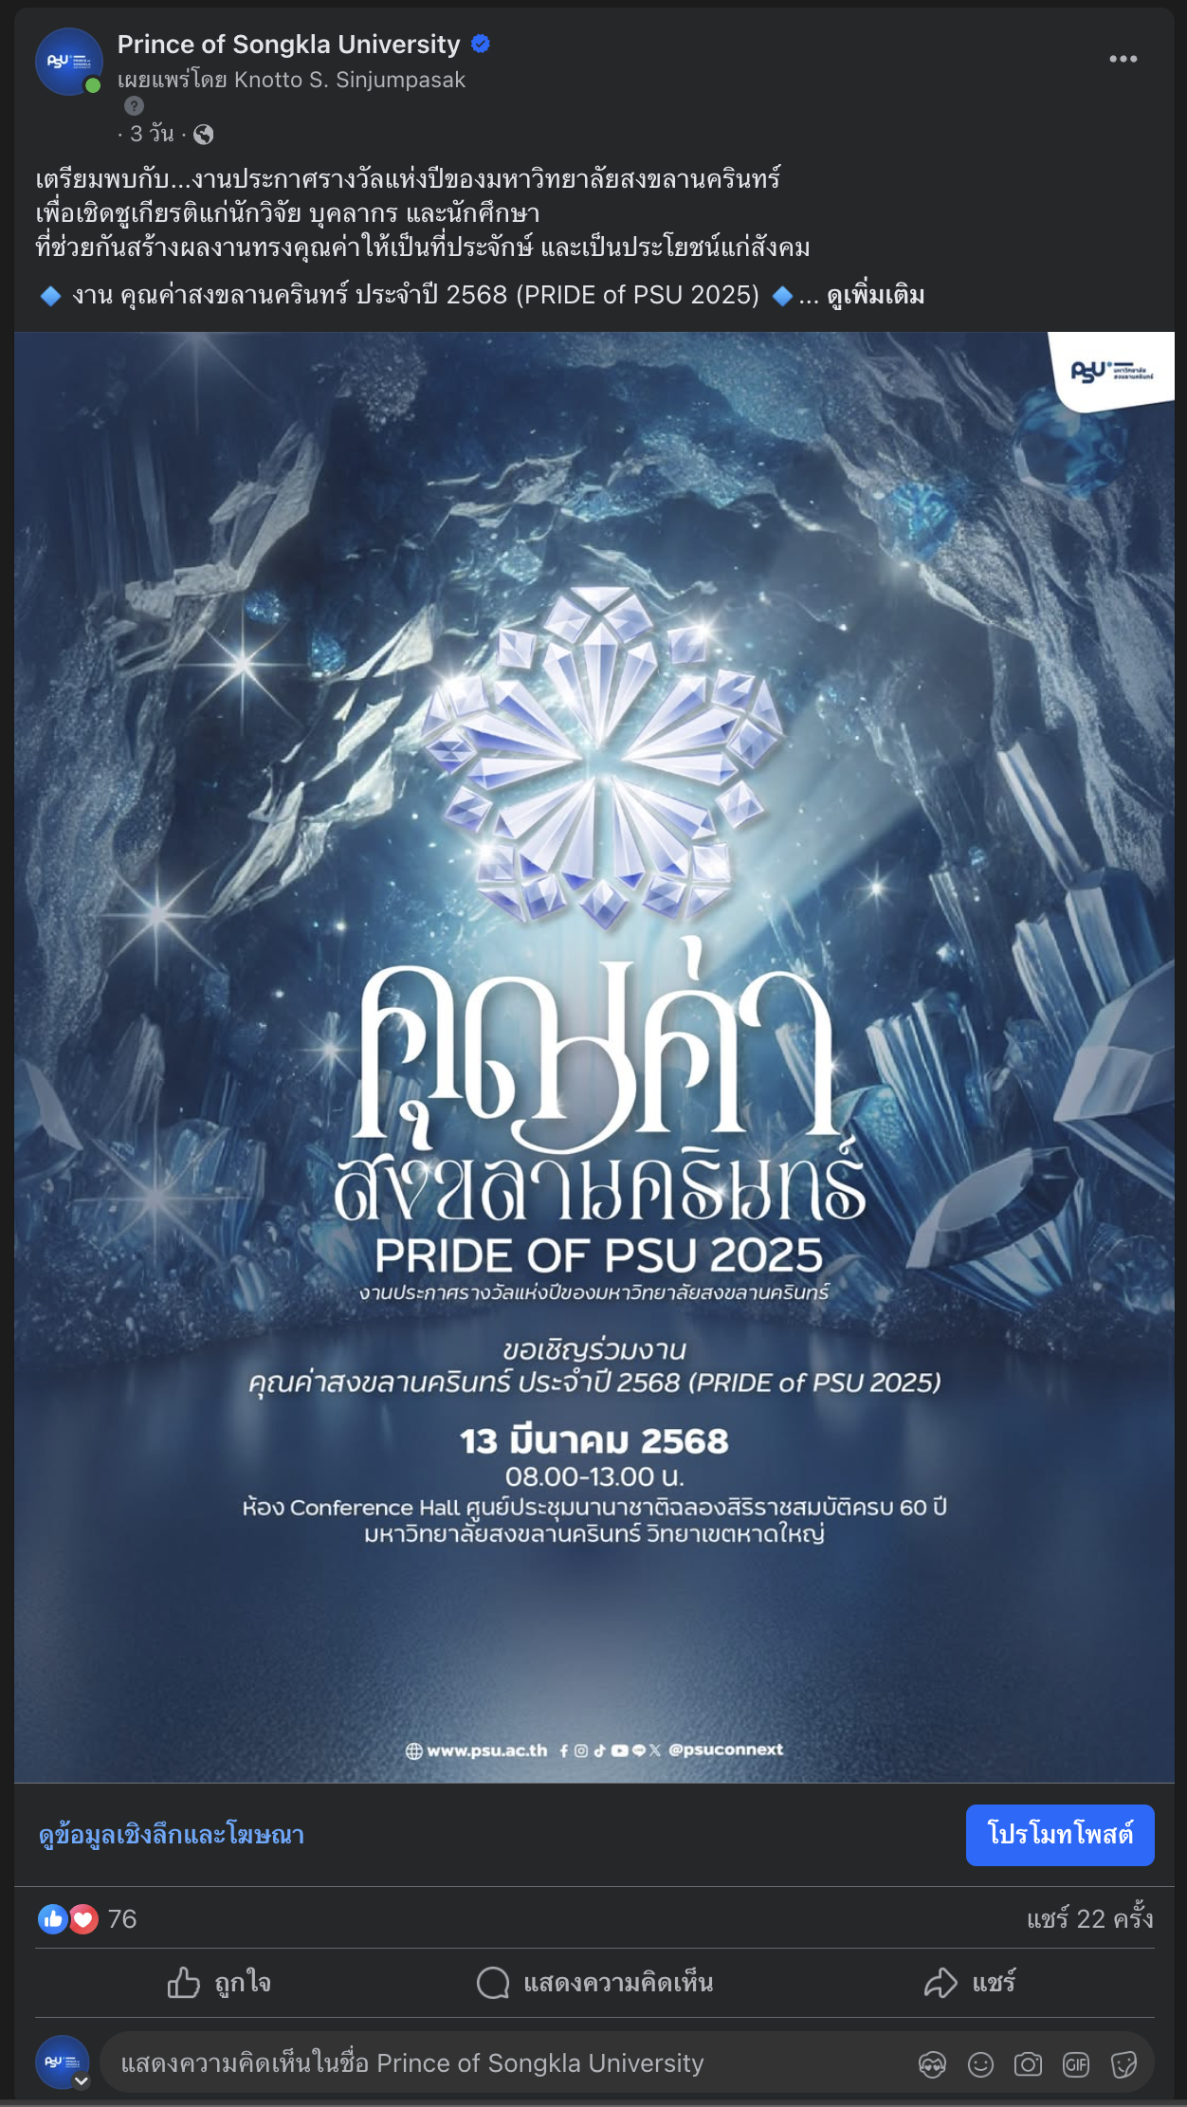
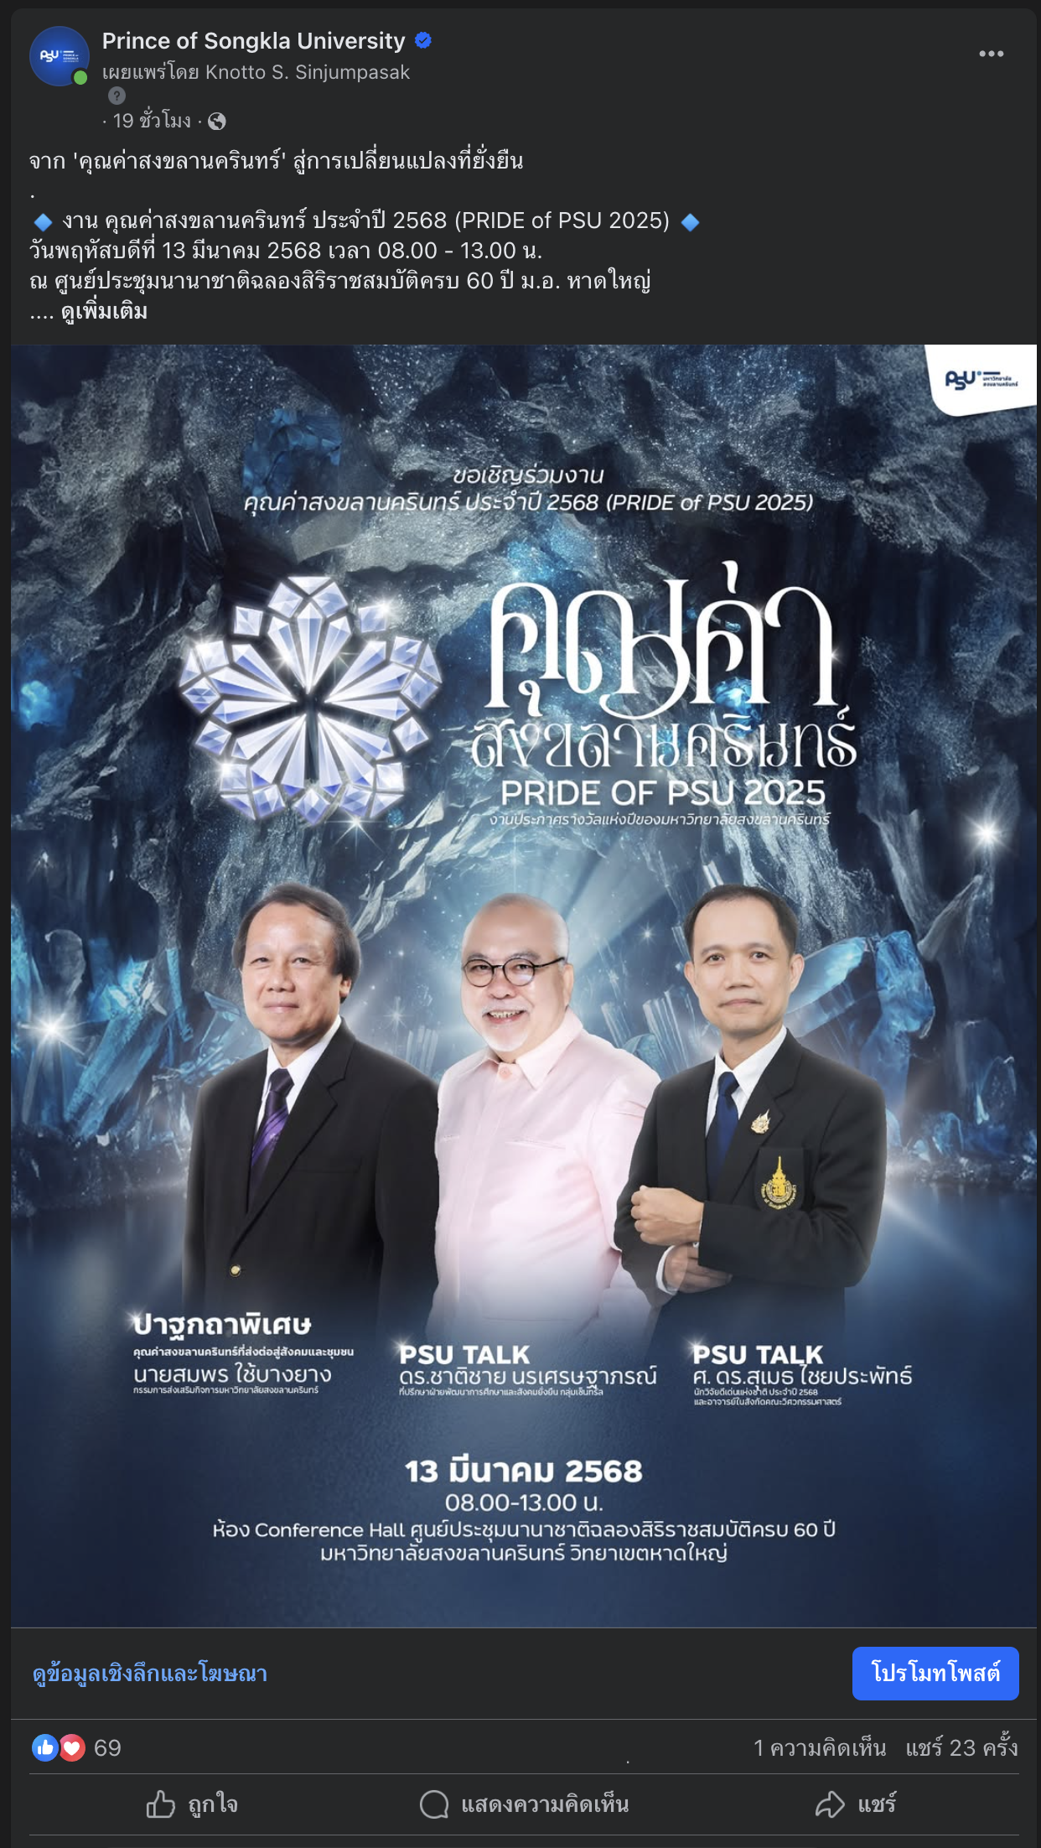
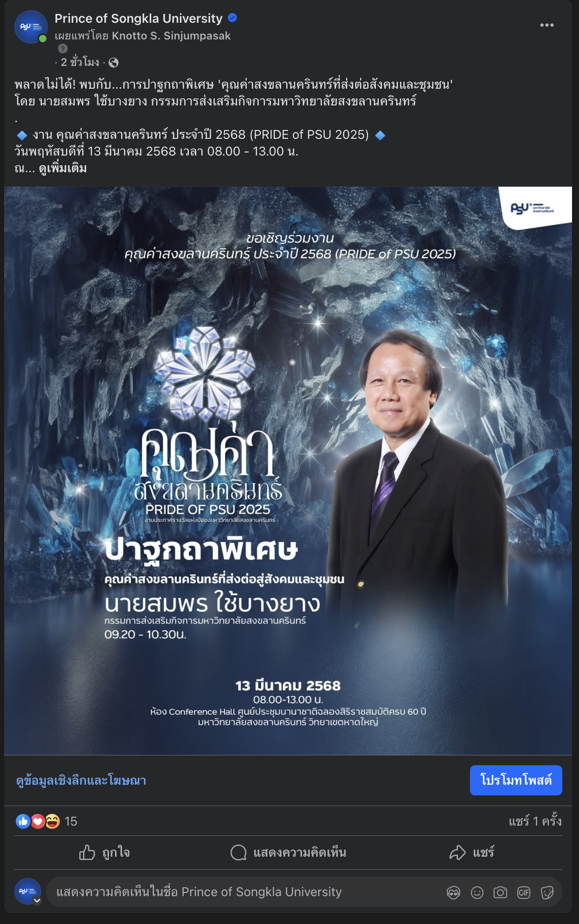
FACEBOOK

Slide 4
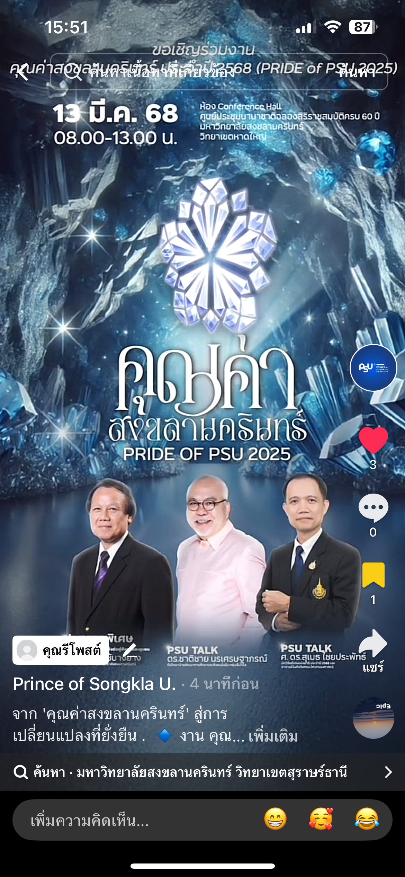
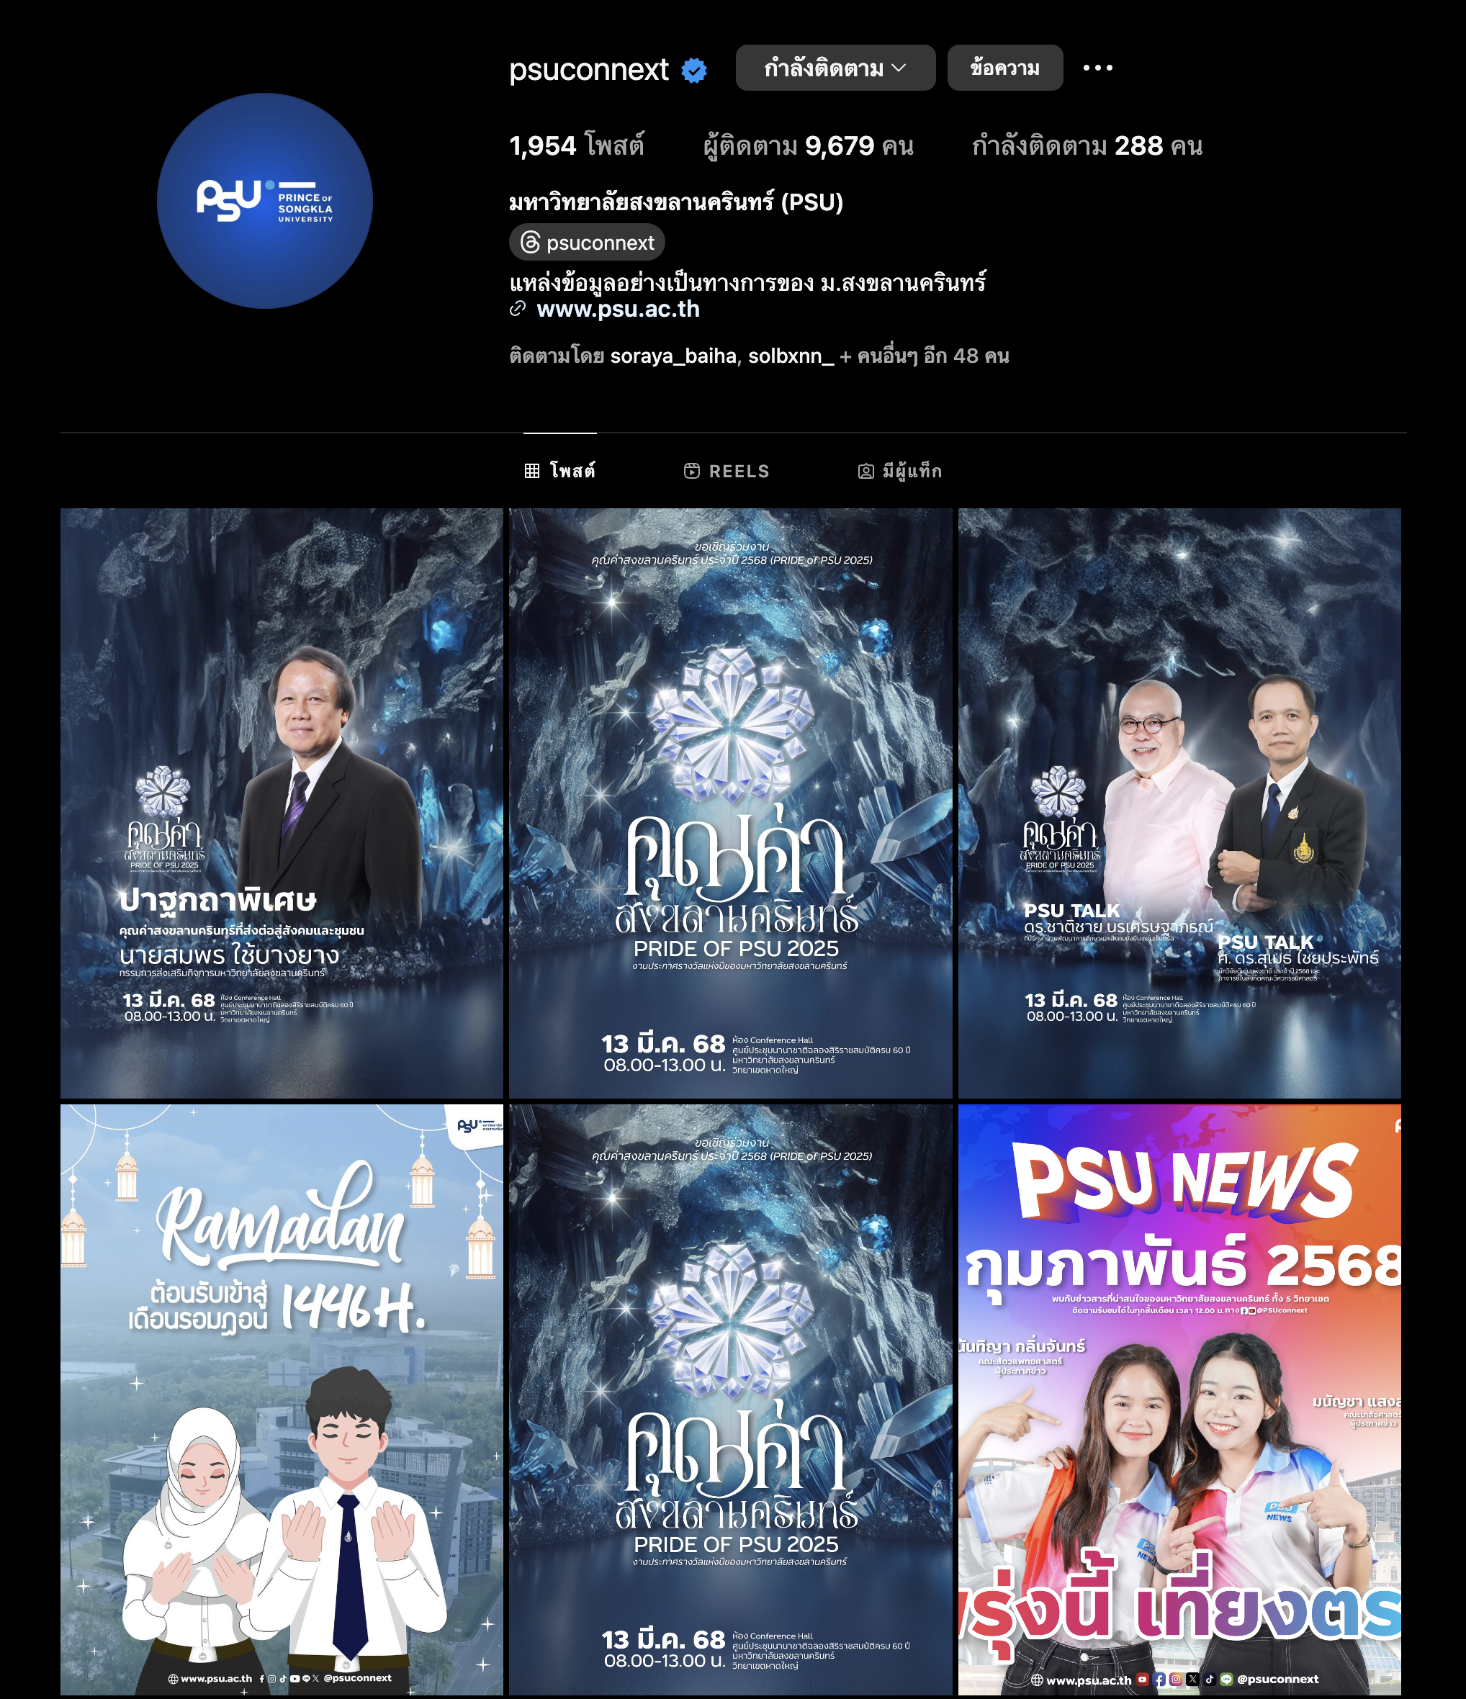
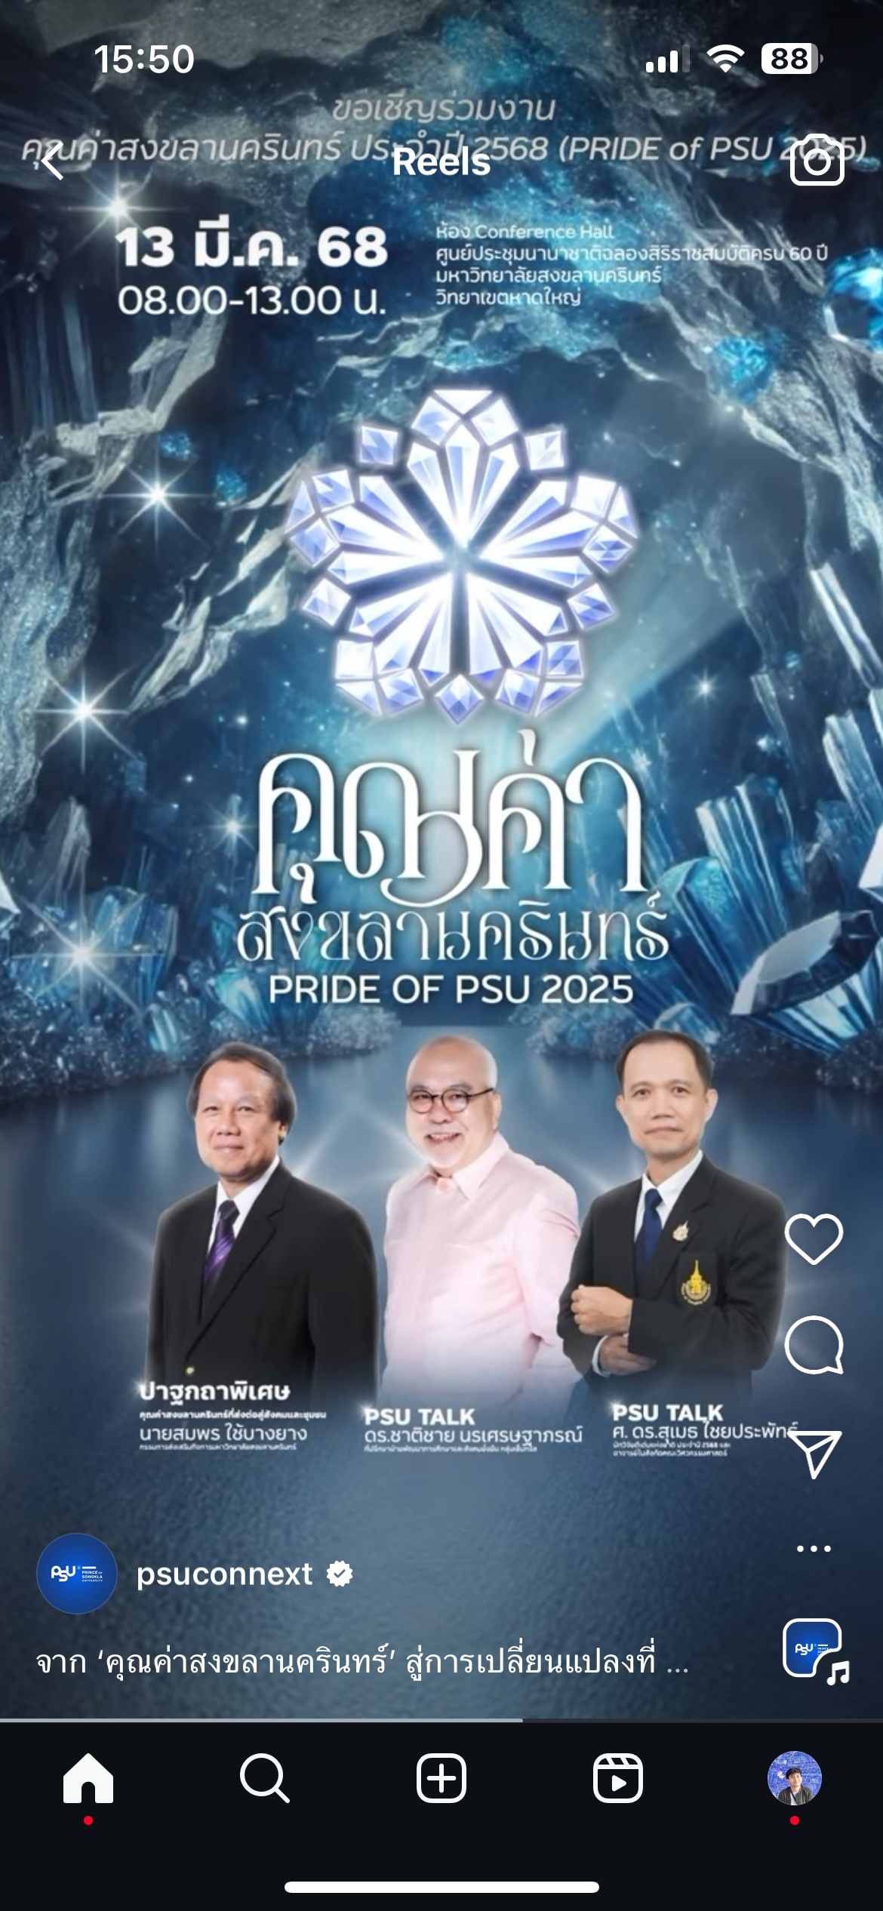
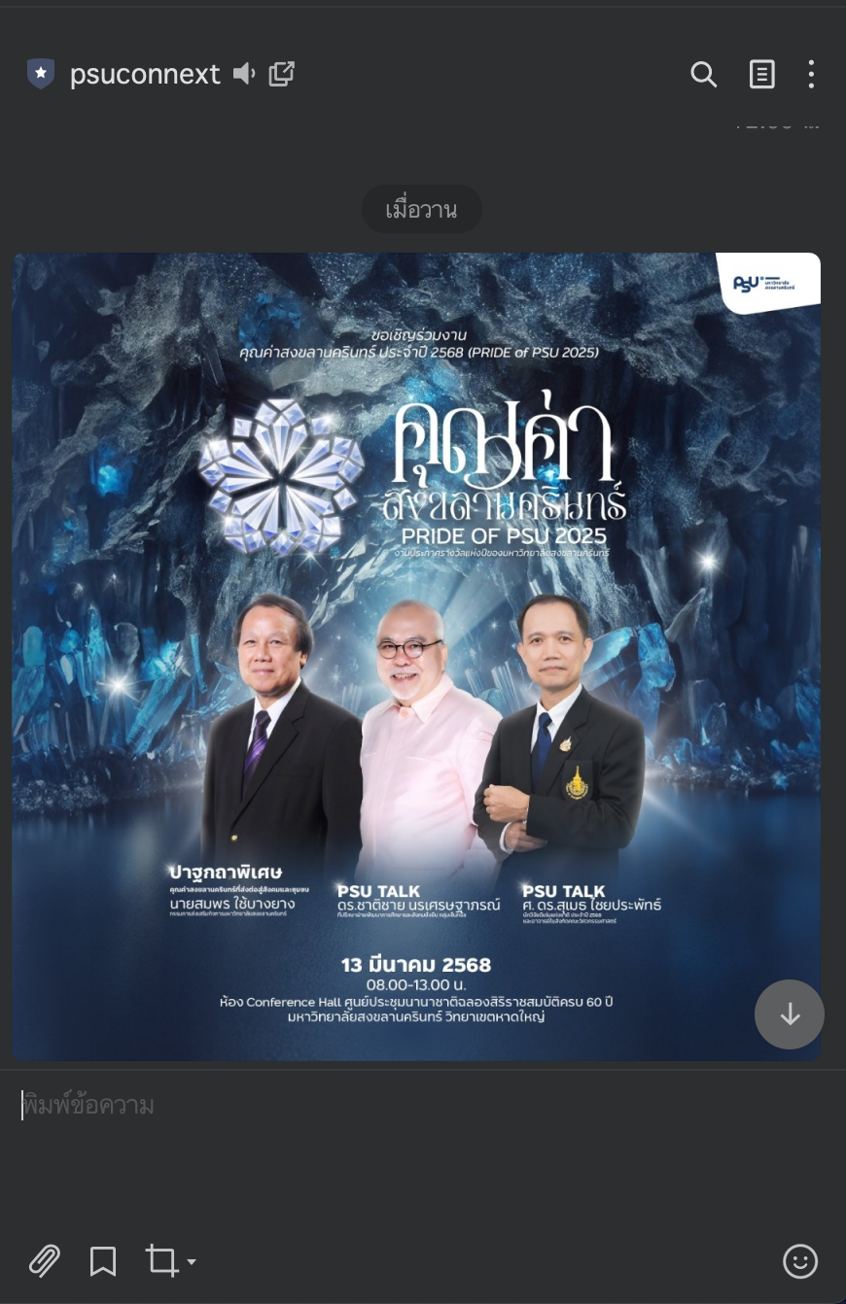
INSTAGRAM
REELS INSTAGRAM
LINE@
TIKTOK

Slide 5
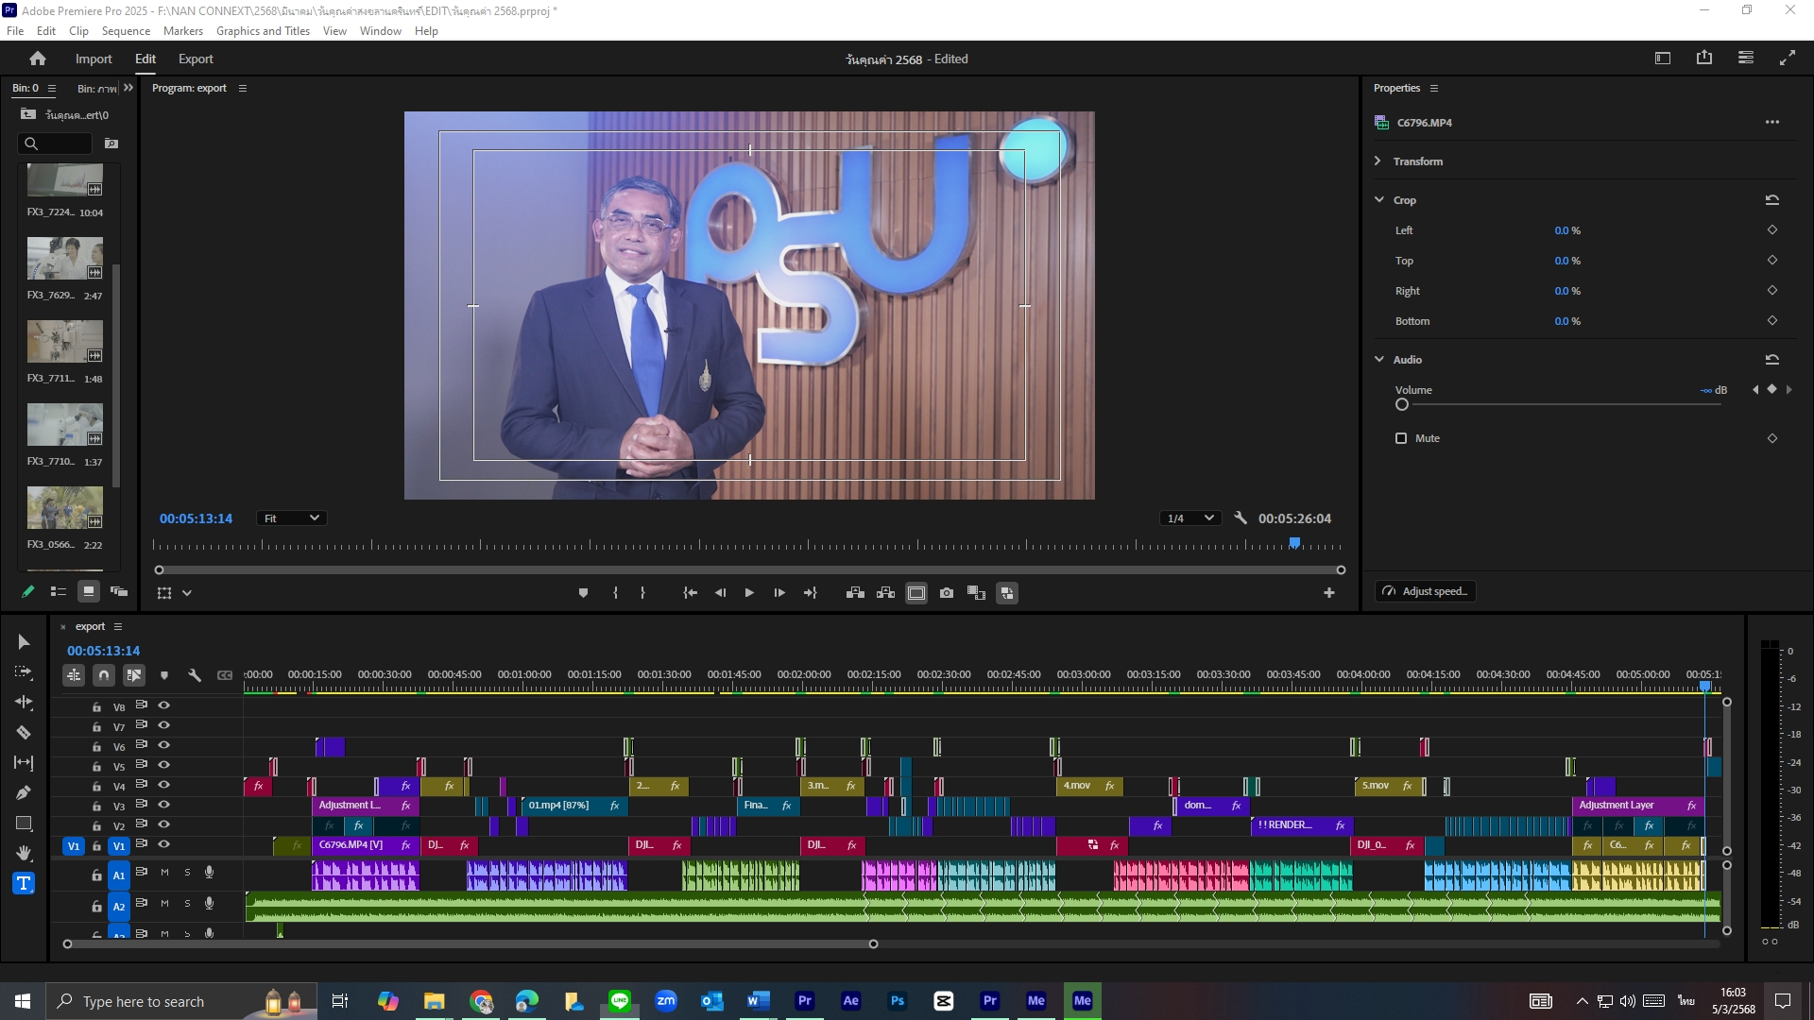
LED
หน้ามหาวิทยาลัย
ตลาดศรีตรัง
ไวนิลคุณค่า ป้ายปุณณกัณฑ์
Video คุณค่าสงขลานครินทร์ 2568

Slide 6
จอ LED และกราฟฟิกเวที

